Slide 1

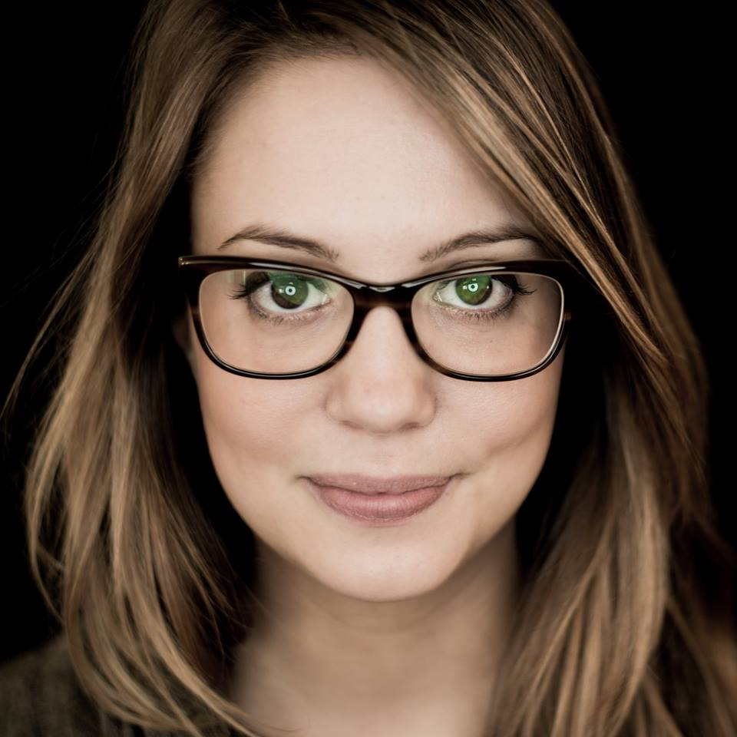
Come costruire una community?
Chiara Brughera

Slide 2
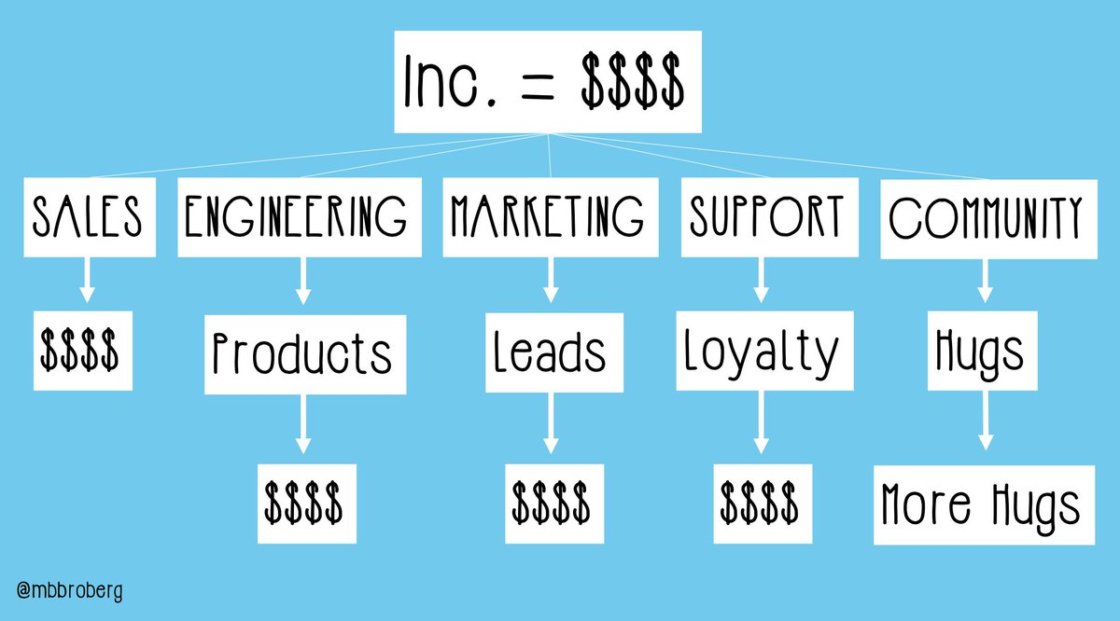

Slide 3
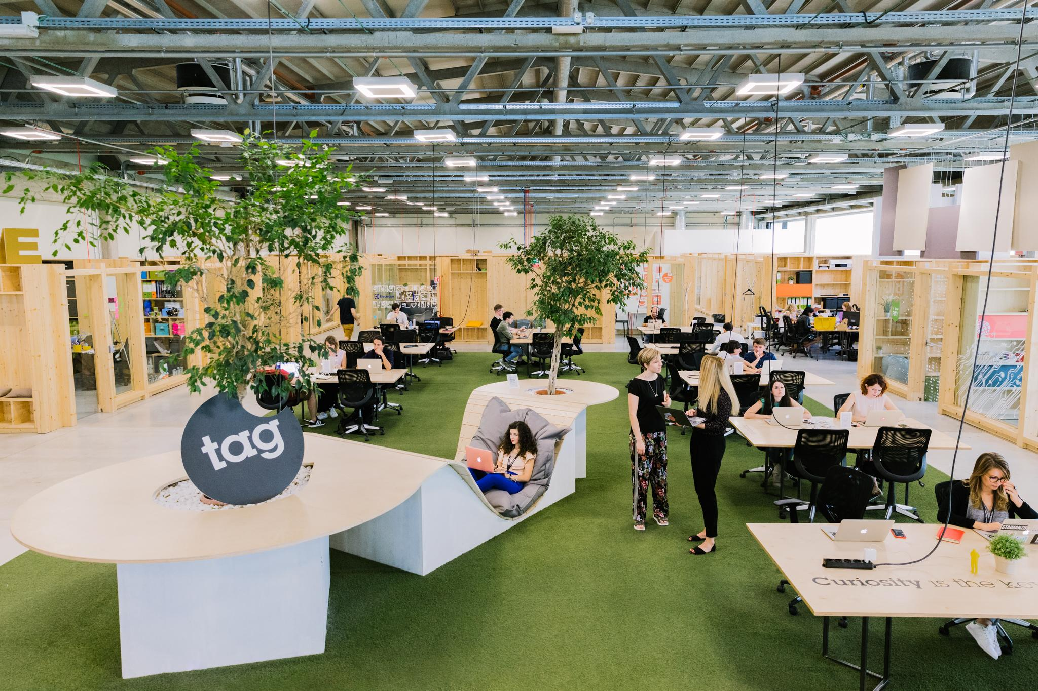

Slide 4
8
23
3500+
paesi
campus
community members

Slide 5
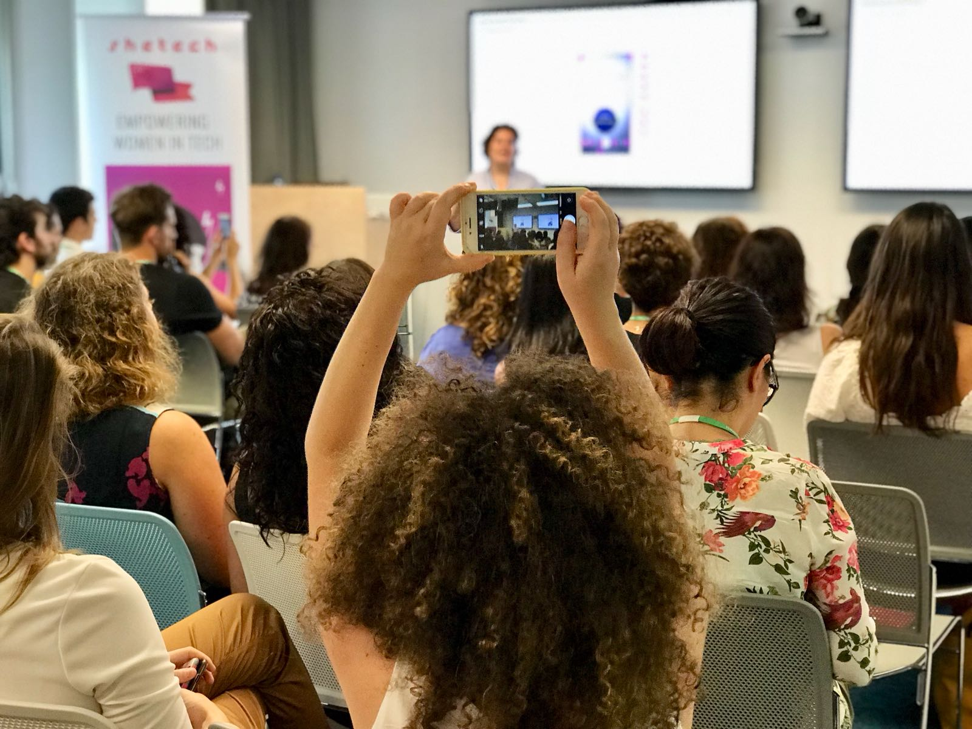

Slide 6
70+
3000+
100+
associate
community members
eventi dal 2012 ad oggi

Slide 7
“A community is a group of people who agree to grow together”
Simon Sinek

Slide 8
4 ELEMENTI CHE DEFINISCONO UNA COMMUNITY
Senso di appartenenza
Possibilità di contribuire
Possibilità di condividere esperienze ed idee
Raggiungimento di un obiettivo

Slide 9
COME COSTRUIRE UNA COMMUNITY
Definisci un obiettivo chiaro
Stabilisci regole e best practice
Coinvolgi i membri della community
Segui altre community
Crea connessioni

Slide 10
START WITH WHO

Slide 11
THANKS
Domande?
Puoi trovarmi qui:
chiara.brughera@talentgarden.org
www.talentgarden.org
www.shetechitaly.org

